Slide 1
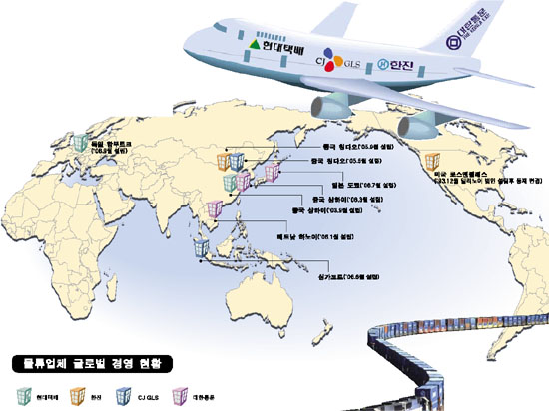
총괄적 추가자료
Notes:
http://news.naver.com/main/read.nhn?mode=LPOD&mid=tvh&oid=374&aid=0000034243
('물류공룡' CJ대한통운 출범…"글로벌 물류 톱5“ – 2분 57초)
http://www.youtube.com/watch?v=miEcQbgMRCc
(CJ-대한통운 홍보 : 복합적인거 (11:23)) – 매우 중요

Slide 2
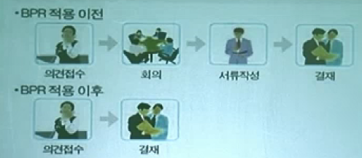
리엔지니어링 (BPR)
1. 리엔지니어링 정의
  1980년대 미국 마이클 포터에 의하여 창시 됨
  BPR(Business Process Reengineering)이라고도 함
  고객만족을 높이고 경쟁우위를 확립하기 위하여 비용삭감과 동시에 시장에의 대응시간 단축 그리고 품질 및 서비스 향상을 꾀하는 혁신기법
  비용(Cost), 품질(Quality), 서비스(Service), 신속성(Speed) 등과 같은 주요 경영성과 지표에 있어 극적인 개선을 이루기 위해 비즈니스 프로세스를 근본적으로 다시 생각하여 완전히 새롭게 재설계하는 것 (By Michael Hammer)
  기존에 생각하던 기업의 부가가치 산출을 위한 활동을 완전히 새롭게 구성하는 경영혁신 기법 (SOP 표준작업지침서 : Standard Operating Proceduress)
  리스트럭처링과의 차이점은 급진적으로 SOP를 바꿈 → 더 많은 효과 기대됨
Notes:
https://www.youtube.com/watch?v=QZs_DlGHTok&t=27s
EPC - Electronic Product Code (2:22)

Slide 3
리엔지니어링 (BPR) 1
2. 리엔지니어링 등장배경
  기업의 외부 환경의 급속한 변화
  - 소비자 욕구 급격하고 다양한 변화
  - 국제화, 규제완화 등 으로 인한 경쟁 격화
  - 정보통신 기술 발달
  기업의 내부 환경의 변화
  - 기업 철학의 변화
  - 업무 흐름 속에서 정보기술 활용미비
  - 기업운영 간접비용 증가
  분업화로 인한 폐해
  - 통제와 견제 위주의 직무계층
  - 관료주의적 풍토로 의사소통 부재
  - 책임소재 불명확
Notes:
https://www.youtube.com/watch?v=QZs_DlGHTok&t=27s
EPC - Electronic Product Code (2:22)

Slide 4
리엔지니어링 (BPR) 2
3. 리엔지니어링 원칙
  업무를 과업중심이 아닌 결과중심으로 구성
  처리 결과를 활용하는 사람이 처리 업무 수행
  정보는 발생되는 곳에서 한번만 처리
  정보를 생성하는 부서가 정보를 직접 처리
  병렬 처리 업무는 진행과정에서 연결, 조정
  의사결정, 통제기능은 처리과정 내 존재
4. BPR 도입 시 고려 사항
  최고경영자의 적극적 개입
  전사적인 공감대 확대
  추진 주체의 올바른 구성
Notes:
https://www.youtube.com/watch?v=QZs_DlGHTok&t=27s
EPC - Electronic Product Code (2:22)

Slide 5
리엔지니어링 (BPR) 3
5. 리엔지니어링(BPR) 성공요소 (12가지 -1)
  관리자층의 지원과 참여
    조직의 관리자층이 리엔지니어링에 대한 열의를 가지고 지속적인 지원과 참여를 함
  비젼 및 명확한 목표설정
    관리자층이 조직의 전략적 비젼과 리엔지니어링의 명확한 목표를 설정함
  적절한 프로세스의 범위
    리엔지니어링을 계획하고 실행하는데 있어서 적절한 프로세스의 범위를 설정함
  추진전담조직의 역할
    리엔지니어링 프로젝트를 효율적·효과적으로 추진하기 위한 전담 조직의 역할을 설정함(TF)
  신 업무 프로세스의 적용
    리엔지니어링을 통하여 설계된 업무프로세스를 현업에 새롭게 적용하도록 유도함
Notes:
https://www.youtube.com/watch?v=QZs_DlGHTok&t=27s
EPC - Electronic Product Code (2:22)

Slide 6
리엔지니어링 (BPR) 4
5. 리엔지니어링(BPR) 성공요소 (12가지 -2)
  조직의 혁신
    리엔지니어링의 결과를 실행하도록 업무조직의 신설이나 폐지, 통합 등으로 조직형태를 변형시키거나 적정인원의 재배치를 통하여 업무처리의 효율화를 도모함
  정보기술의 활용
    리엔지니어링 수행 시 다양한 정보기술을 활용함
  경영전략과 정보전략의 연계
    경영전략과 정보전략 간의 연계에 의하여 리엔지니어링의 실행이 추진됨
  변화관리
    리엔지니어링으로 인한 변화관리의 필요성을 인식하고 그에 따른 대책을 마련함
  보상 및 교육
    리엔지니어링 추진 팀과 리엔지니어링에 적극적으로 참여하는 조직구성원들에 대한 적절한 보상 및 교육을 실시함
Notes:
https://www.youtube.com/watch?v=QZs_DlGHTok&t=27s
EPC - Electronic Product Code (2:22)

Slide 7
리엔지니어링 (BPR) 5
5. 리엔지니어링(BPR) 성공요소 (12가지 -3)
  적절한 리엔지니어링의 방법론
    리엔지니어링의 실행과 관련하여 기술적인 전문지식방법론 또는 노하우를 활용함
  리엔지니어링 성과 측정
    리엔지니어링 성과를 명확하게 측정할 수 있는 기준을 설정하고, 리엔지니어링 이후 초기 추진목표의 달성여부를 점검함과 동시에 계속적으로 필요사항을 follow-up(후속조치) 함

Slide 8
리스트럭처링 (Re-Structuring) 1
1. 리스트럭처링 정의
  기업 비전을 구체화하기 위해 계획되고 의도된 급진적 사업 구조조정 전략
  기업이 생존·성장해 나가기 위해 기업의 미래상인 비전을 사업구조 차원에서 구체화 시키는 경영혁신 기법
  미래변화를 예측하여 어떤 사업을 주력사업으로 하고, 어떤 사업부를 축소·철수하고, 또 어떤 신규사업으로 새로이 진입 할 것인지를 결정하고 더 나아가 중복사업을 통합함으로써 사업 구조를 개혁하는 것을 의미
2. 리스트럭처링 목적
  경쟁력 있는 사업구조를 새로이 형성하고 기업 전체의 경쟁력을 제고 시키기 위해
  기업을 혁신하고 더 나아가 기업체질을 바꾸기 위해
  시대조류에 대응한 신규사업으로의 진입을 계획적으로 추진하기 위해
  현재수입과 미래수익의 균형을 맞추고, 전체사원에게 건전한 위기의식을 제고 시키며 이에 따라 기업의 경영체질을 강화 시키기 위해
Notes:
https://www.youtube.com/watch?v=QZs_DlGHTok&t=27s
EPC - Electronic Product Code (2:22)

Slide 9
리스트럭처링 (Re-Structuring) 2
3. 리스트럭처링 구분
  적극적 리스트럭처링
    환경변화에 대응하여 미래지향적인 주력사업을 선정하고 경쟁력을 제고시키기 위해 신규사업으로의 다각화, 국내외 타기업과의 전략적 제휴 등을 통하여 사업구조를 적극적, 공격적으로 개혁하는 것
  소극적 리스트럭처링
    주력사업의 경쟁력을 회복시키기 위해 수익성이나 성장성이 낮은 사업을 축소·철수하고, 중복사업을 통폐합하며, 공장재편, 인원감축, 합리화 등을 추구하는 것과 같이 방어적인 리스트럭처링
4. 리스트럭처링 종류
  조직 리스트럭처링
    각 조직에 있는 유사한 부문을 통폐합하여 조직의 효율성을 높이고 의사결정 단계를 간단하게 줄이는 조직구조 재설계
  인력 리스트럭처링
    필요한 직무 및 인력과 필요 없는 직무 및 인력에 대해 정리해고·임금조정·전환배치·파견·명예퇴직 등
Notes:
https://www.youtube.com/watch?v=QZs_DlGHTok&t=27s
EPC - Electronic Product Code (2:22)

Slide 10
리스트럭처링 (Re-Structuring) 3
  시장 리스트럭처링
    강화해 나가야 할 시장과 포기해야 할 시장에 대해 명확하게 정리하는 것
  제품 리스트럭처링
    여러 제품 중에 매출을 신장시키고 미래에도 꾸준히 이익을 가져올 제품과 미래의 전망이 어두운 제품을 구분한 ‘제품 포트폴리오’를 구성하여 재조정
  사업 리스트럭처링
    사업 부문, 생산시설 등 회사가 보유한 다양한 자산과 사업에 대하여 집중 투자할 사업과 포기해야 할 사업을 구별
  손익 리스트럭처링
    손해를 줄이고 이익을 극대화 시키고 비용항목을 재조정하려는 노력
5. 리스트럭처링 실행 시 주의 사항
  최고경영자가 강력히 주도해야
  리스트럭처링은 가능한 빨리 수립하고 즉시 집행에 들어가야
  신규사업의 개념을 올바로 정의해야
  기업 전체의 차원에서 통합화를 추구하고 시너지 효과를 창출할 수 있어야
  기업의 능력과 일관성이 있어야 하고, 라인부서의 공감대를 형성시켜야
Notes:
https://www.youtube.com/watch?v=QZs_DlGHTok&t=27s
EPC - Electronic Product Code (2:22)

Slide 11
제2절 물류의 개념 및 목적(1)
1. 물류의 정의
  (1) 용어의 정의 CALS / EC rho(흐름)+crema(물자와 정보)+ics(학문)
▷ 물류(Physical Distribution)의 정의
: 물리적인 물자의 흐름으로서 ( ), ( ) 일부의 형질변경을 통한 효용 창출
: 생산된 재화를 수요자에게 이동시키는 과정
- ( ) 등의 활동
▷ 로지스틱스(Logistics)의 정의
: 군대용어이며, 군사 작전을 수행하는 데 필요한 군대의 수송, 야영 숙사의 배정, 무기, 탄약, 식료품, 피복의 배급, 보급 등에 관한 병참 시스템을 말함
: 소비자가 필요로 하는 상품을, 필요한 수량, 필요한 시기에 ( )하는 활동과 관련된 모든 활동을 통합한 것
: 종래의 물류의 여러 활동에 부가하여 구매활동, 생산 공장의 입지, 생산 관리 등을 추가한 상품공급과 관련된 모든 활동이 포함
Notes:
http://clip.kbs.co.kr/zzim/index.php?markid=1738386
A Frame Army (3:00)
http://tvcast.naver.com/v/435472
(5:39)

Slide 12
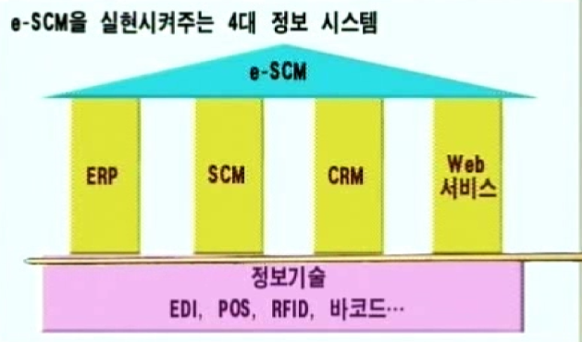
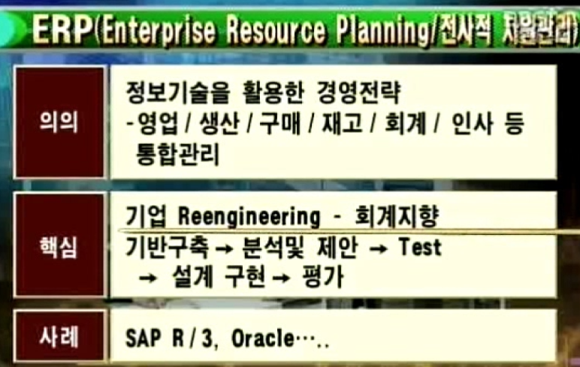
4대 정보시스템
표준화 메시지 [SOAP : Simple Object Access Protocol]
- 웹서비스를 실제로 이용하기 위한 객체 간의 통신규약으로 인터넷을 통하여 웹서비스가 통신할 수 있게 하는
역할을 담당하는 기술
- SOAP(SOAP Envelope), SOAP 헤더, SOAP 본체, SOAP Encoding Rule, SOAP RPC Representation의 5가지
요소로 구성
기술서비스 표현 [WSDL : Web Services Description Language]
- 웹 서비스 기술언어 또는 기술된 정의 파일의 총칭으로 XML로 기술
- 웹 서비스의 구체적 내용이 기술되어 있어 서비스 제공 장소, 서비스 메시지 포맷, 프로토콜 등
마크업 언어 [XML : Extensible Markup Language)
- W3C에서 개발된, 다른 특수한 목적을 갖는 마크업 언어를 만드는데 사용하도록 권장하는 다목적 마크업 언어
- XML은 주로 다른 종류의 시스템, 특히 인터넷에 연결된 시스템끼리 데이터를 쉽게 주고 받을 수 있게 하여
HTML의 한계를 극복할 목적으로 만들어짐
- W3C 월드 와이드 웹 (WWW : World Wide Web Consortium)
- 하이퍼텍스트 마크업 언어(HTML : HyperText Markup Language)
등록 / 저장 / 검색 [UDDI : Universal Description, Discovery and Integration]
- 웹 서비스 관련 정보의 공개와 탐색을 위한 표준
- 서비스 제공자는 UDDI라는 서비스 소비자에게 이미 알려진 온라인 저장소에 그들이 제공하는 서비스 목록들을
저장하게 되고, 서비스 소비자들은 그 저장소에 접근함으로써 원하는 서비스들의 목록을 찾을 수 있게 된다.
Notes:
2분

Slide 13
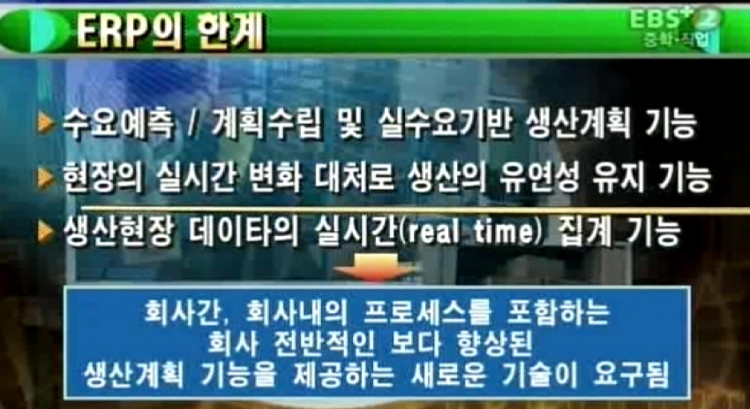
4대 정보시스템
표준화 메시지 [SOAP : Simple Object Access Protocol]
- 웹서비스를 실제로 이용하기 위한 객체 간의 통신규약으로 인터넷을 통하여 웹서비스가 통신할 수 있게 하는
역할을 담당하는 기술
- SOAP(SOAP Envelope), SOAP 헤더, SOAP 본체, SOAP Encoding Rule, SOAP RPC Representation의 5가지
요소로 구성
기술서비스 표현 [WSDL : Web Services Description Language]
- 웹 서비스 기술언어 또는 기술된 정의 파일의 총칭으로 XML로 기술
- 웹 서비스의 구체적 내용이 기술되어 있어 서비스 제공 장소, 서비스 메시지 포맷, 프로토콜 등
마크업 언어 [XML : Extensible Markup Language)
- W3C에서 개발된, 다른 특수한 목적을 갖는 마크업 언어를 만드는데 사용하도록 권장하는 다목적 마크업 언어
- XML은 주로 다른 종류의 시스템, 특히 인터넷에 연결된 시스템끼리 데이터를 쉽게 주고 받을 수 있게 하여
HTML의 한계를 극복할 목적으로 만들어짐
- W3C 월드 와이드 웹 (WWW : World Wide Web Consortium)
- 하이퍼텍스트 마크업 언어(HTML : HyperText Markup Language)
등록 / 저장 / 검색 [UDDI : Universal Description, Discovery and Integration]
- 웹 서비스 관련 정보의 공개와 탐색을 위한 표준
- 서비스 제공자는 UDDI라는 서비스 소비자에게 이미 알려진 온라인 저장소에 그들이 제공하는 서비스 목록들을
저장하게 되고, 서비스 소비자들은 그 저장소에 접근함으로써 원하는 서비스들의 목록을 찾을 수 있게 된다.
Notes:
2분

Slide 14
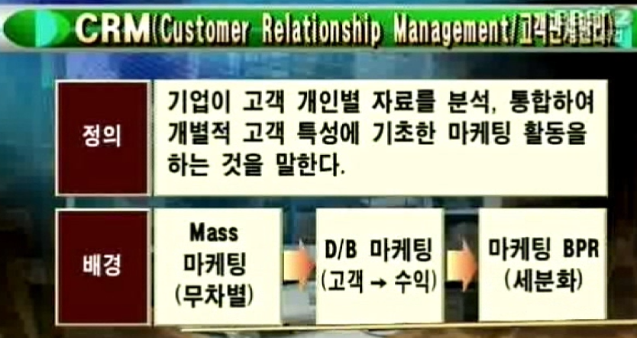
4대 정보시스템
표준화 메시지 [SOAP : Simple Object Access Protocol]
- 웹서비스를 실제로 이용하기 위한 객체 간의 통신규약으로 인터넷을 통하여 웹서비스가 통신할 수 있게 하는
역할을 담당하는 기술
- SOAP(SOAP Envelope), SOAP 헤더, SOAP 본체, SOAP Encoding Rule, SOAP RPC Representation의 5가지
요소로 구성
기술서비스 표현 [WSDL : Web Services Description Language]
- 웹 서비스 기술언어 또는 기술된 정의 파일의 총칭으로 XML로 기술
- 웹 서비스의 구체적 내용이 기술되어 있어 서비스 제공 장소, 서비스 메시지 포맷, 프로토콜 등
마크업 언어 [XML : Extensible Markup Language)
- W3C에서 개발된, 다른 특수한 목적을 갖는 마크업 언어를 만드는데 사용하도록 권장하는 다목적 마크업 언어
- XML은 주로 다른 종류의 시스템, 특히 인터넷에 연결된 시스템끼리 데이터를 쉽게 주고 받을 수 있게 하여
HTML의 한계를 극복할 목적으로 만들어짐
- W3C 월드 와이드 웹 (WWW : World Wide Web Consortium)
- 하이퍼텍스트 마크업 언어(HTML : HyperText Markup Language)
등록 / 저장 / 검색 [UDDI : Universal Description, Discovery and Integration]
- 웹 서비스 관련 정보의 공개와 탐색을 위한 표준
- 서비스 제공자는 UDDI라는 서비스 소비자에게 이미 알려진 온라인 저장소에 그들이 제공하는 서비스 목록들을
저장하게 되고, 서비스 소비자들은 그 저장소에 접근함으로써 원하는 서비스들의 목록을 찾을 수 있게 된다.
Notes:
2분

Slide 15
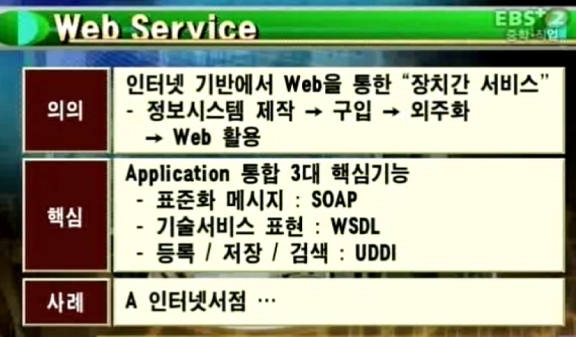
4대 정보시스템
표준화 메시지 [SOAP : Simple Object Access Protocol]
- 웹서비스를 실제로 이용하기 위한 객체 간의 통신규약으로 인터넷을 통하여 웹서비스가 통신할 수 있게 하는
역할을 담당하는 기술
- SOAP(SOAP Envelope), SOAP 헤더, SOAP 본체, SOAP Encoding Rule, SOAP RPC Representation의 5가지
요소로 구성
기술서비스 표현 [WSDL : Web Services Description Language]
- 웹 서비스 기술언어 또는 기술된 정의 파일의 총칭으로 XML로 기술
- 웹 서비스의 구체적 내용이 기술되어 있어 서비스 제공 장소, 서비스 메시지 포맷, 프로토콜 등
마크업 언어 [XML : Extensible Markup Language)
- W3C에서 개발된, 다른 특수한 목적을 갖는 마크업 언어를 만드는데 사용하도록 권장하는 다목적 마크업 언어
- XML은 주로 다른 종류의 시스템, 특히 인터넷에 연결된 시스템끼리 데이터를 쉽게 주고 받을 수 있게 하여
HTML의 한계를 극복할 목적으로 만들어짐
- W3C 월드 와이드 웹 (WWW : World Wide Web Consortium)
- 하이퍼텍스트 마크업 언어(HTML : HyperText Markup Language)
등록 / 저장 / 검색 [UDDI : Universal Description, Discovery and Integration]
- 웹 서비스 관련 정보의 공개와 탐색을 위한 표준
- 서비스 제공자는 UDDI라는 서비스 소비자에게 이미 알려진 온라인 저장소에 그들이 제공하는 서비스 목록들을
저장하게 되고, 서비스 소비자들은 그 저장소에 접근함으로써 원하는 서비스들의 목록을 찾을 수 있게 된다.
Notes:
2분

Slide 16
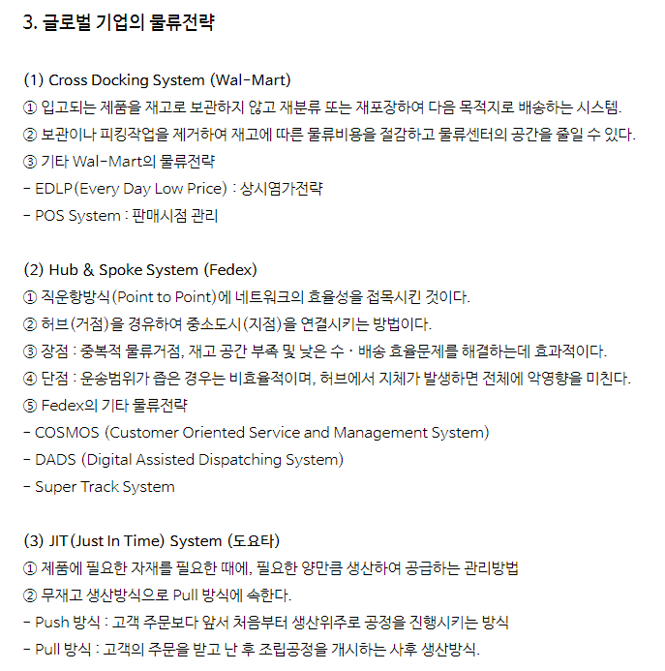
Benetton
Notes:
https://www.youtube.com/watch?v=AcnaResbj2M
베네통(Benetton), 올리비에로 토스카니의 광고로 세상을 놀라게 하다! [만화로 보는 에피소드 경영학-패션] (10) (06:29) / (01:18)
https://blog.naver.com/sigmagil/221499568977

Slide 17
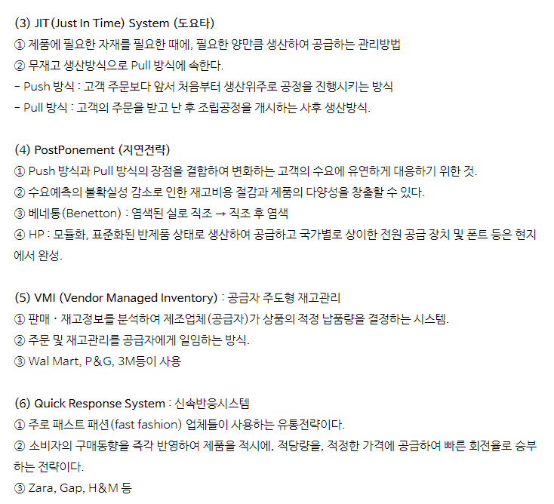
Benetton
Notes:
https://www.youtube.com/watch?v=AcnaResbj2M
베네통(Benetton), 올리비에로 토스카니의 광고로 세상을 놀라게 하다! [만화로 보는 에피소드 경영학-패션] (10) (06:29) / (01:18)
https://blog.naver.com/sigmagil/221499568977

Slide 18
제5절 제3자물류 및 물류보안(1)
1. 제3자물류 (Third Party Logistics)
○ 1자 물류(1PL)는 자사에서 전적으로 물류 업무를 처리하는 단계를 말한다. 2자 물류(2PL)는 분사화를 통해
물류 자회사에 의해 서비스를 받는 단계. 3자 물류(3PL)는 사내의 물류 업무 중 일부 혹은 전체를 물류전문
업체 1년 이상의 계약 혹은 제휴를 체결해 아웃소싱 하는 것을 말한다.
○ 제3자 물류란 물류부문의 전부 혹은 일부를 물류전문업체에 아웃소싱하는 것
○ 이를 통해 기업(서비스 사용자)은 물류 비용을 절감할 수 있고,물류에 들어갈 비용과 노력을 다른 곳에 투자
함으로써 고객서비스를 강화시킬 수 있음
○ 외국에서 널리 이용되고 있는 아웃소싱은 운송부문과 창고부문, 수출입 관리, 정보시스템 관리 등이다. 점
차 생산계획, 반품, 주문처리, 구매관리 등으로 확산되는 추세다.
○ 4PL이란 제조업체나 유통업체 등의 기업들로부터 아웃소싱을 받아 물류서비스를 제공하는 전문 물류업체(3PL)가 자사가 부족한 부분을 보완해 줄 수 있는 정보통신사업자, 전문컨설팅업체, 다른 물류사업자 등과 제휴를 맺고 가상조직을 형성하여 공급사슬 상의 모든 물류기능에 대한 토털 솔루션을 제공하는 것으로 최근에 들어와 물류서비스를 아웃소싱하는 기업들이 단일계약(ONE-STOP SERVICE)으로 전문 물류업체로부터 공급사슬 전체를 지원하는 통합된 물류서비스를 제공받고 싶어하는 수요의 증가에 부응하기 위해 생겨난 새로운 조직형태이다.
○ 한편 4PL이란 용어는 "앤더슨컨설팅사"에 의해 "전체적인 공급연쇄 솔루션을 제공하는 서비스 제공자와 함께 기업의 경영자원과 능력, 기술을 관리하고 결합하는 공급연쇄통합자"로 정의되면서 처음 사용되었으며 일부 컨설팅업체들은 4PL을 달리 LLP(Lead Logistics Provider) 등으로 지칭하기도 한다.
Notes:
http://channel.pandora.tv/channel/video.ptv?ch_userid=sunylue&skey=%EB%AC%BC%EB%A5%98%EC%A0%95%EC%B1%85&prgid=46980936&ref=search&lot=prglist_2
삼국성 (3:53)

Slide 19
제5절 제3자물류 및 물류보안(2)
2. 풀필먼트 (Fulfillment Service)
○ 물류 전문업체가 물건을 판매하려는 업체들의 위탁을 받아 배송과 보관, 포장, 배송, 재고관리, 교환·환불 서비스 등의 모든 과정을 담당하는 ‘물류 일괄 대행 서비스’
○ 풀필먼트 서비스는 물류 전문업체가 판매자 대신 주문에 맞춰 제품을 선택하고 포장한 뒤 배
송까지 마치는 방식
○ 주문한 상품이 물류창고를 거쳐 고객에게 배달 완료되기까지의 전 과정(판매 상품의 입고, 보관, 제품 선별, 포장, 배송, 교환·환불서비스 제공 등)을 일괄 처리하는 것
○ 대표적인 예로 세계 최대 전자상거래업체인 미국 아마존이 제공하는 FBA(Fulfillment By Amazon) 서비스가 있는데, 아마존은 1999년 풀필먼트 서비스 개념을 최초로 도입
○ 우리나라에선 쿠팡이 2014년 로켓배송 서비스를 본격화하면서 해당 서비스를 도입했고, 이베이코리아도 해당 서비스를 제공하고 있음
Notes:
http://www.youtube.com/watch?v=5epzGOm7kIM
스마트 물류 (6:03)

Slide 20
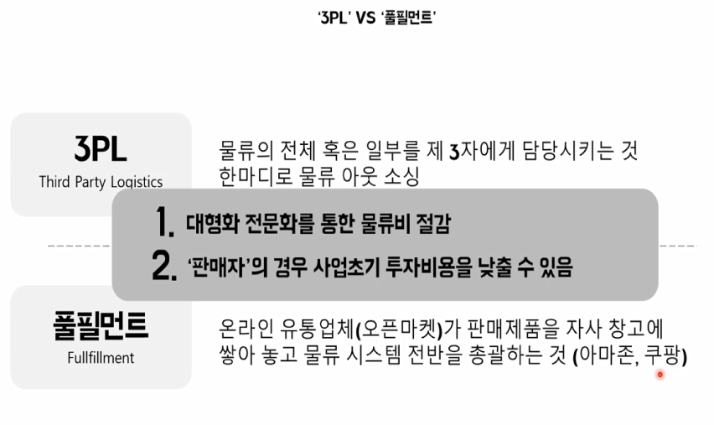
3PL vs 풀필먼트
Notes:
https://www.youtube.com/watch?v=_YWkAgIKgZ8
마케팅 기획과 유통 꼭 알고 있어야할 '3PL' VS '풀필먼트’ (11:53)

Slide 21
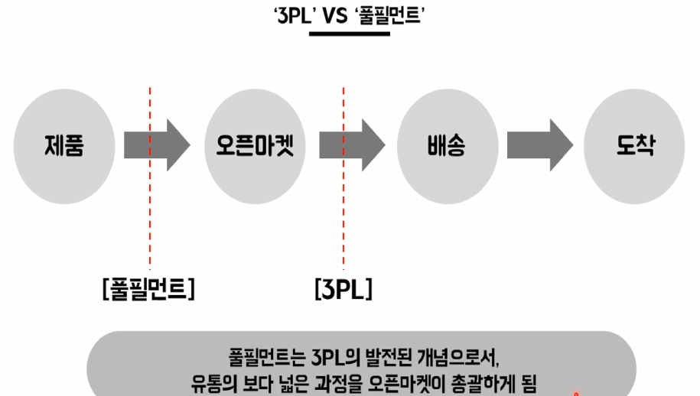
3PL vs 풀필먼트
Notes:
https://www.youtube.com/watch?v=_YWkAgIKgZ8
마케팅 기획과 유통 꼭 알고 있어야할 '3PL' VS '풀필먼트’ (11:53)

Slide 22
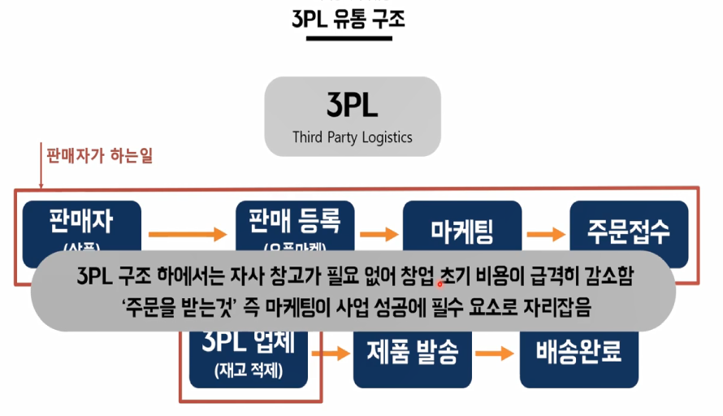
3PL vs 풀필먼트
Notes:
https://www.youtube.com/watch?v=_YWkAgIKgZ8
마케팅 기획과 유통 꼭 알고 있어야할 '3PL' VS '풀필먼트’ (11:53)

Slide 23
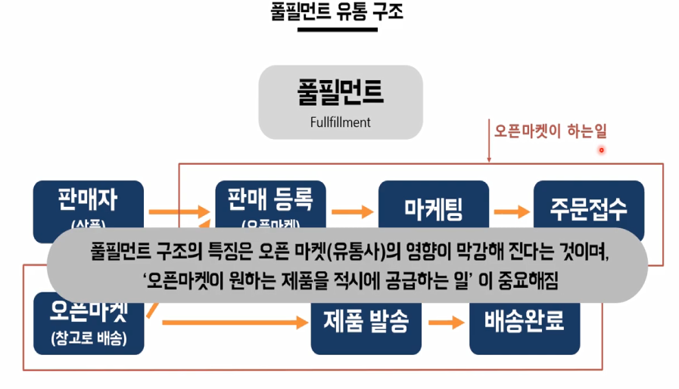
3PL vs 풀필먼트
Notes:
https://www.youtube.com/watch?v=_YWkAgIKgZ8
마케팅 기획과 유통 꼭 알고 있어야할 '3PL' VS '풀필먼트’ (11:53)

Slide 24
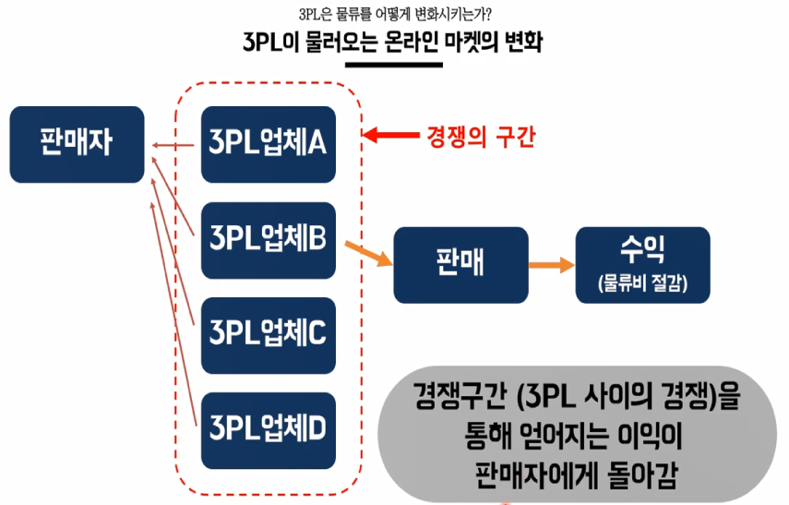
3PL vs 풀필먼트
Notes:
https://www.youtube.com/watch?v=_YWkAgIKgZ8
마케팅 기획과 유통 꼭 알고 있어야할 '3PL' VS '풀필먼트’ (11:53)

Slide 25
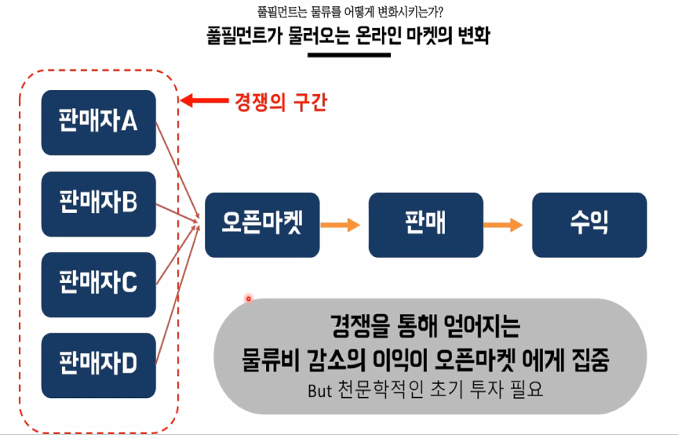
3PL vs 풀필먼트
Notes:
https://www.youtube.com/watch?v=_YWkAgIKgZ8
마케팅 기획과 유통 꼭 알고 있어야할 '3PL' VS '풀필먼트’ (11:53)

Slide 26
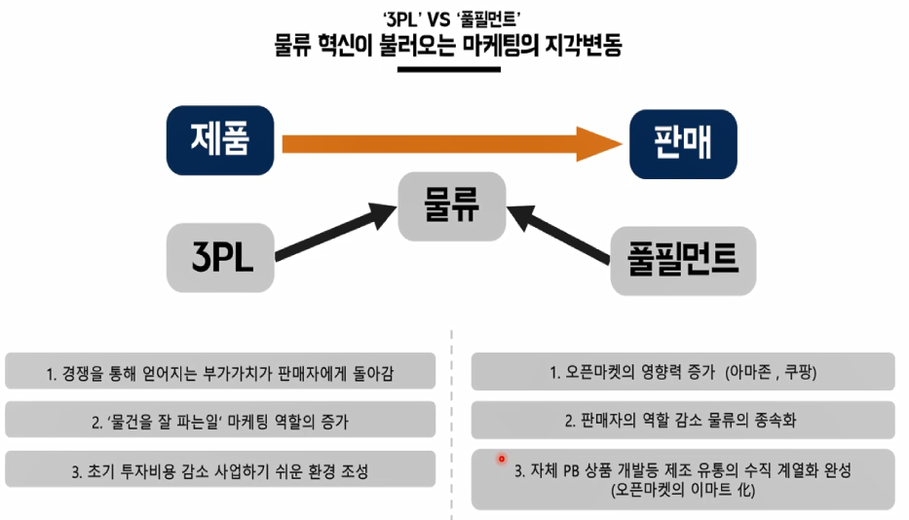
3PL vs 풀필먼트
Notes:
https://www.youtube.com/watch?v=_YWkAgIKgZ8
마케팅 기획과 유통 꼭 알고 있어야할 '3PL' VS '풀필먼트’ (11:53)

Slide 27
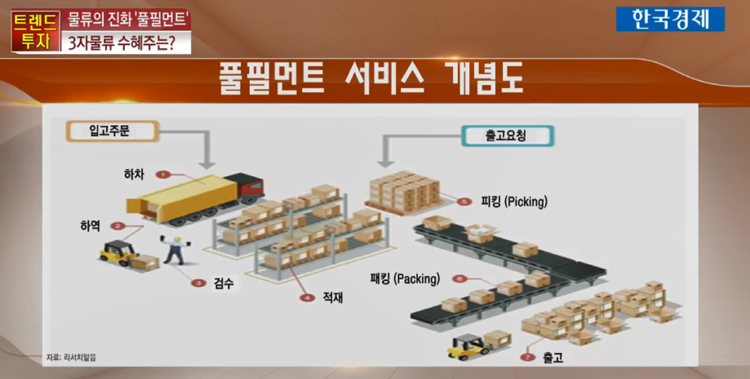
3PL vs 풀필먼트
Notes:
https://www.youtube.com/watch?v=IAi4fPb_kp4
What is Fulfillment by Amazon (FBA)? (14:33)

Slide 28
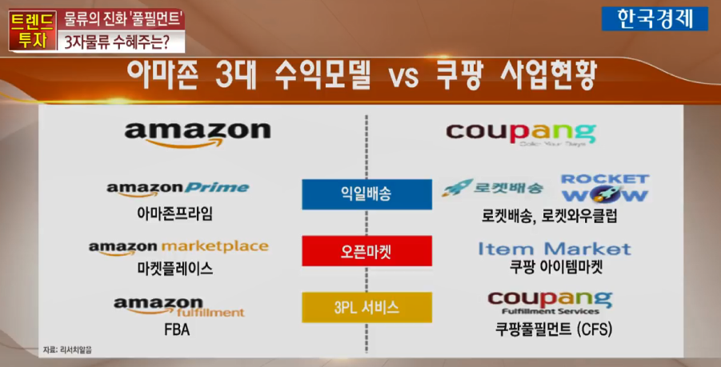
3PL vs 풀필먼트
Notes:
https://www.youtube.com/watch?v=IAi4fPb_kp4
What is Fulfillment by Amazon (FBA)? (14:33)

